Slide 1
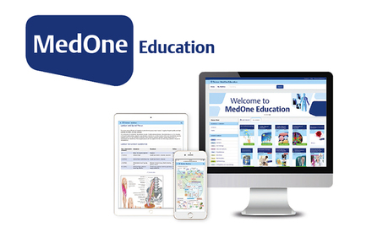
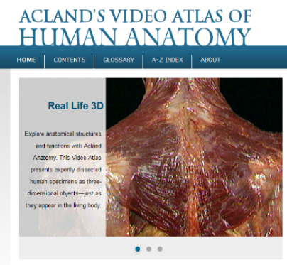
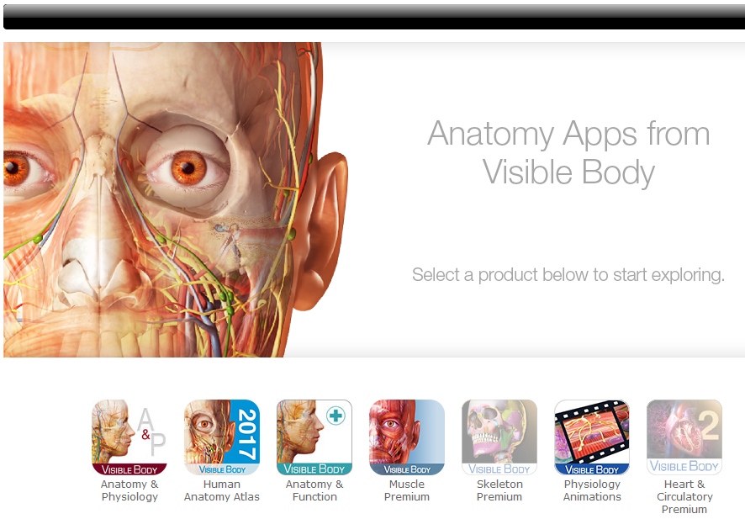
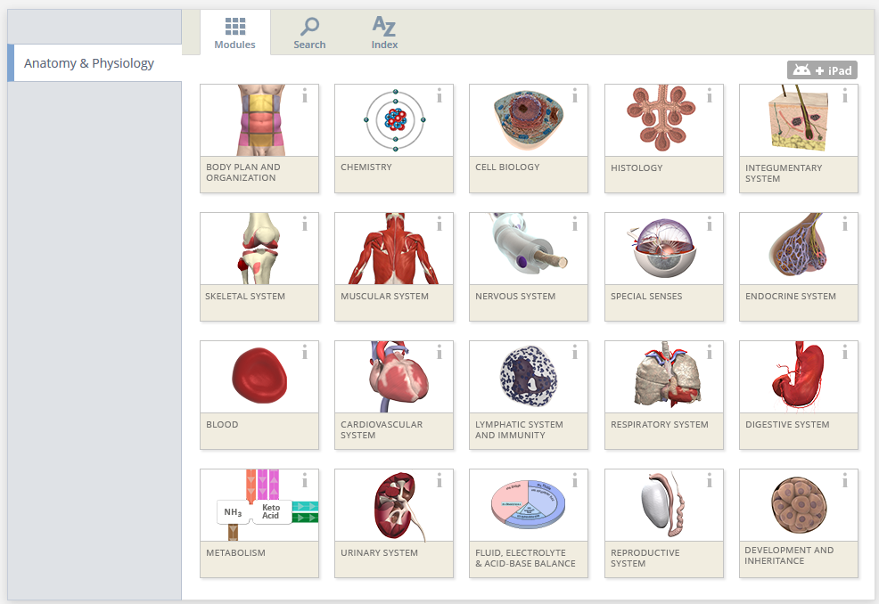
Nyttige ressurser i starten av medisinstudiet (IA)
Bibliotek for medisin og helse, NTNU høsten 2020

Slide 2
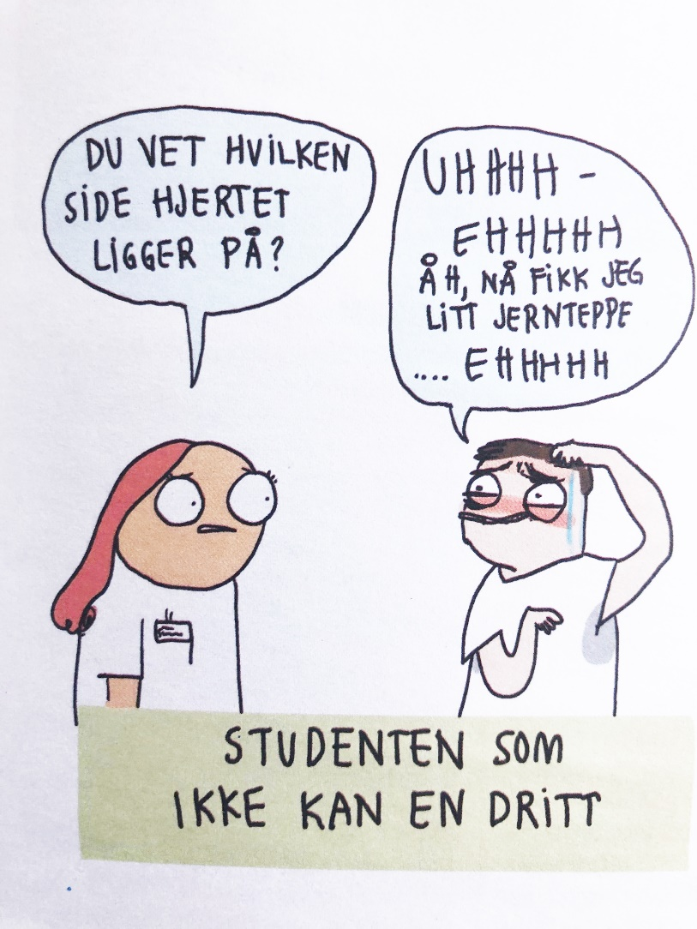
Biblioteket er en kunnskapsleverandør som tilbyr mer enn papirbøker og leseplasser i Kunnskapssenteret

Slide 3
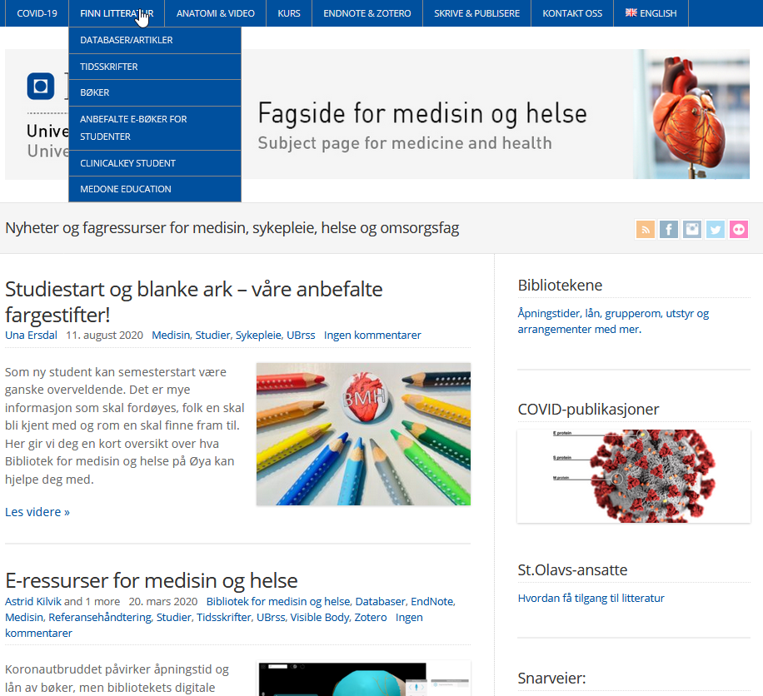
Fagsiden i medisin
https://www.ntnu.no/blogger/ub-mh/ (Eller google "fagsiden medisin ntnu")

Slide 4
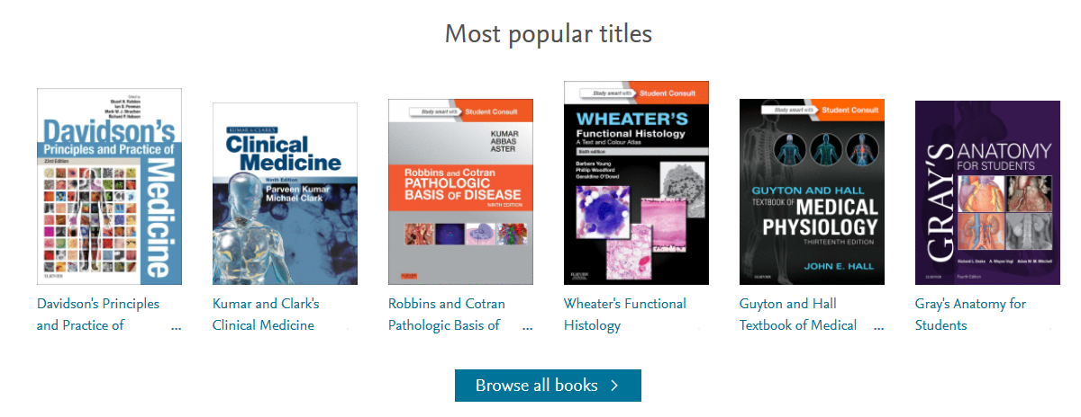
E-BØKER: HVA ER EN E-BOK?
Innholdsmessig det samme som papirboka, men ofte med ekstra funksjoner.
De fleste e-bøker er tilgjengelig 24/7 for et ubegrenset antall samtidige brukere (i motsetning til papirboka).
Lett å finne frem da innholdet er søkbart.
Oppretter du en personlig bruker kan du merke tekst, legge inn notater og lage bokmerker i boka du bruker. Noen e-bøker tillater også at du deler notatene dine med andre studenter.
Det er ofte mulig å laste ned e-boka for offline-bruk.
E-bøkene er som regel tilgjengelig på telefon og nettbrett gjennom egne app'er.
Utskrift tillates i varierende grad.
Bilder, figurer og tabeller i e-bøkene kan lett kopieres og brukes lovlig i presentasjoner o.l.

Slide 5
E-BØKER: HVILKE E-BØKER HAR VI?
Clinical Key Student er en nyutviklet læringsplattform fra Elsevier med nesten 250 lærebøker, 850 videoer, 85 000 bilder og 1500 kliniske oppsummeringer som alle er søkbare gjennom et felles søkegrensesnitt.
MedOne Education er en lærings-plattform fra Thieme som med over 100 medisinske lærebøker (e-bøker) innen basalfagene, de kliniske spesialitetene og radiologi. Her finner du bøker både for å gå i dybden og bøker for kjappe oppslag.
Nesten 9000 e-bøker innen medisin og helse. Her er det flere spesialitet-bøker enn lærebøker.

Slide 6
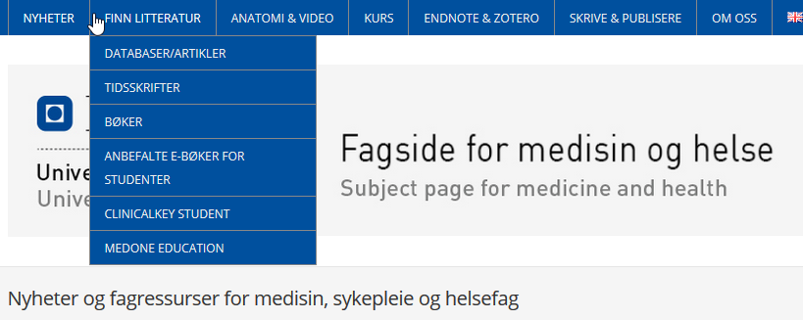
E-BØKER: HVORDAN FINNER DU E-BØKENE?
På fagsiden i medisin har vi laget en egen informasjonsside med en liste over e-bøker som er anbefalt til medisinstudiet. I tillegg har vi laget egne informasjonssider for våre to e-bokplattformer for medisinske lærebøker.
https://www.ntnu.no/blogger/ub-mh/
NB! Alle bibliotekets e-bøker finnes også i bibliotekets beholdningssystem, Oria.

Slide 7
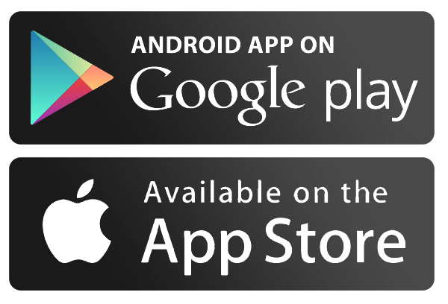
E-BØKER: HVORDAN FÅR DU TILGANG TIL EBØKENE?
E-bøkene er tilgjengelig når du sitter på NTNU- eller St. Olavs nettet.
Sitter du på privat nett hjemme, kan du bruke VPN for å få tilgang.
Clinical Key Student krever pålogging. Du må opprette en personlig bruker mens du er på NTNU-nettet og denne må alltid brukes. Påloggingen gir imidlertid tilgang selv om du ikke er på NTNU-nettet.
MedOne Education kan brukes uten pålogging, men lager du en personlig bruker kan denne brukes til å få tilgang til e-bøkene utenom NTNU-nettet.
Du kan laste ned apper som gir tilgang til våre ebok-plattformer på mobil og nettbrett. Din personlige pålogging gir deretter tilgang til innholdet.

Slide 8
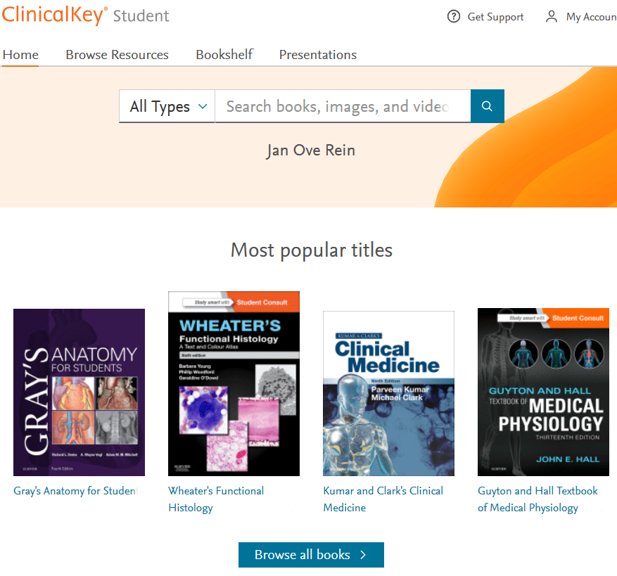
E-BØKER: DEMO AV BRUK AV EBØKER I CLINICAL KEY EDUCATION

Slide 9
ANATOMIRESSURSER: HVOR FINNER DU DEM OG HVORDAN FÅR DU TILGANG?
Fagsiden for medisin og helse har en egen inngang til våre anatomiressurser på nett. Tilgang til disse krever at du er tilkoblet NTNU- eller St. Olavsnettet, enten direkte på campus, eller via VPN på andre nett. Visible Body er også tilgjengelig som app på mobil og nettbrett.
https://www.ntnu.no/blogger/ub-mh/

Slide 10
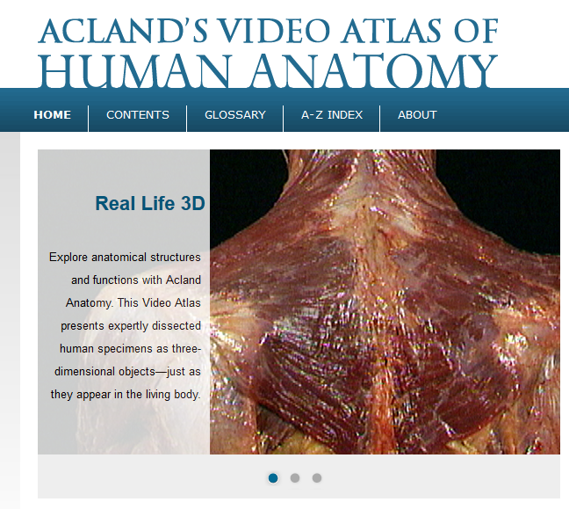
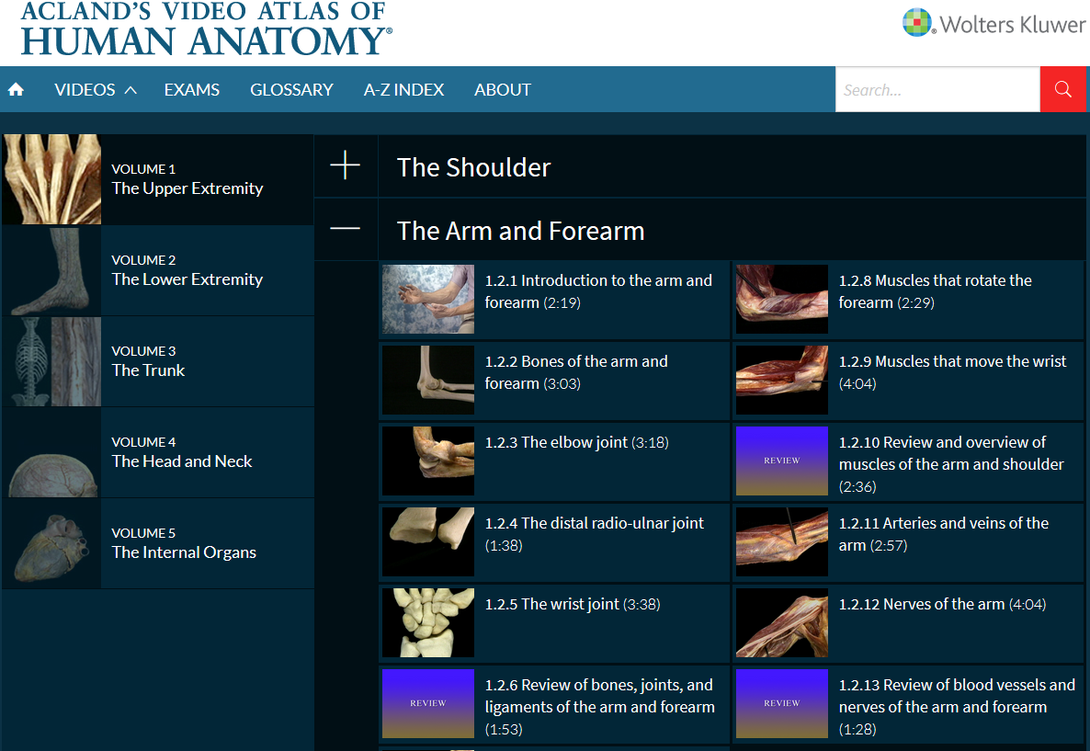
ANATOMIRESSURSER: ACLAND ANATOMY
Du finner lenke til denne ressursene her:
https://www.ntnu.no/blogger/ub-mh/anatomiske-ressurser/
Bruksanvisning til Ackland Anatomy:
http://aclandanatomy.com/DocumentLibrary/Acland%20User%20Guide%20Aug%202015.pdf

Slide 11
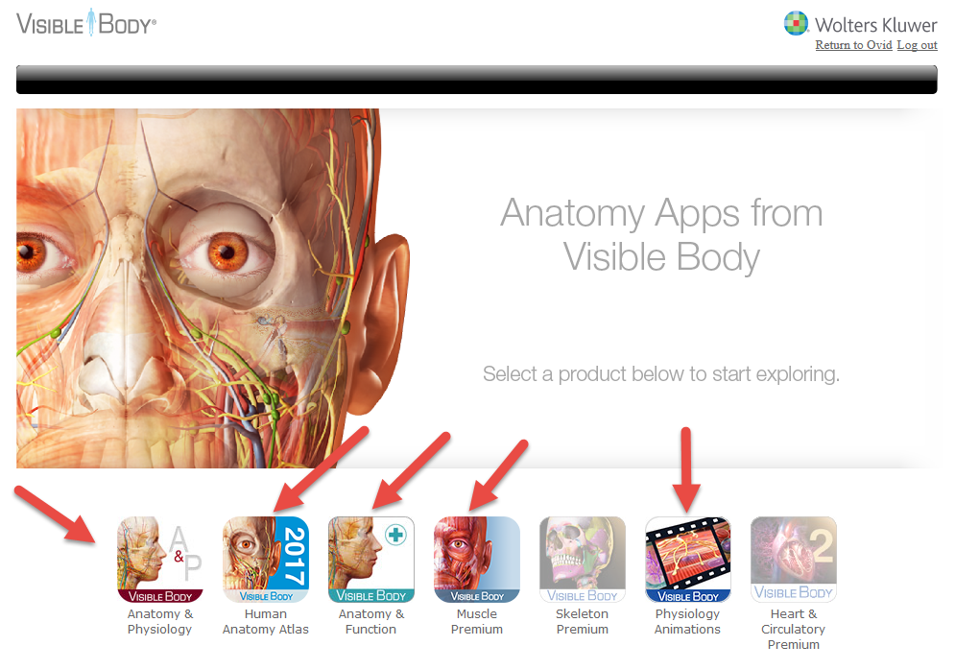
ANATOMIRESSURSER: VISIBLE BODY
Du finner lenke til denne ressursene her:
https://www.ntnu.no/blogger/ub-mh/anatomiske-ressurser/
Informativ demonstrasjonsvideo for Human Anatomy Atlas:
https://www.youtube.com/watch?v=1R-7toyR0hg&feature=youtu.be

Slide 12
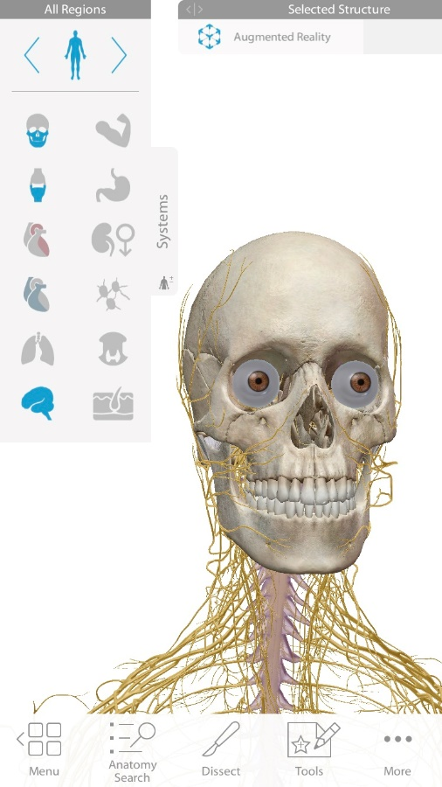
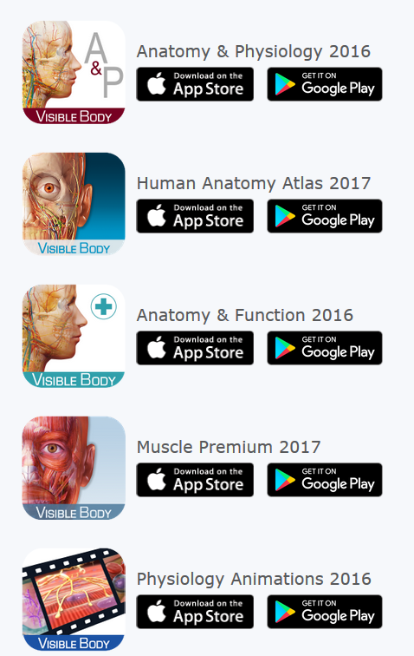
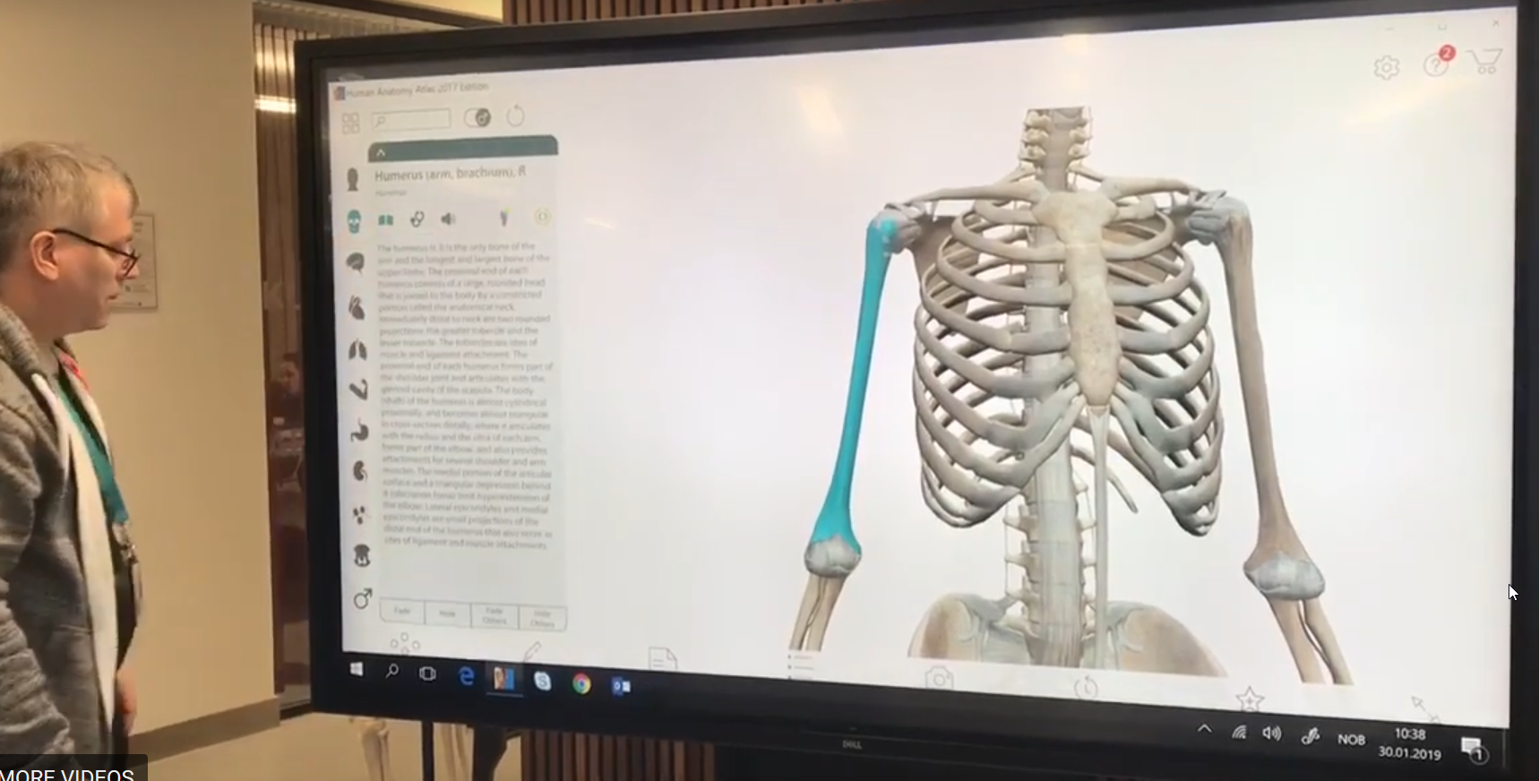
ANATOMIRESSURSER: VISIBLE BODY

Slide 13
ANATOMIRESSURSER: ANATOMY & PHYSIOLOGY ONLINE
Du finner lenke til denne ressursene her:
https://www.ntnu.no/blogger/ub-mh/anatomiske-ressurser/
Bruksanvisninger til Ackland Anatomy:
http://www.anatomy.tv/help-hap.aspx#HAP-NewHelpType

Slide 14
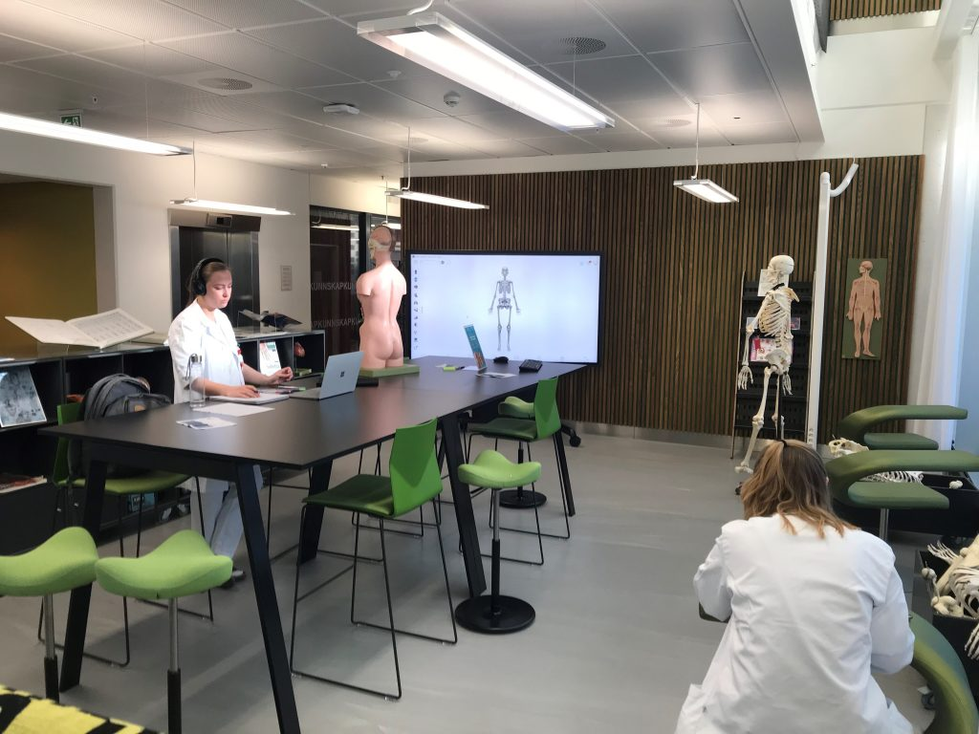
ANATOMIRESSURSER: KUBA
Ved Bibliotek for medisin og helse har vi nå etablert et eget sted for deg som skal lære om anatomi – nemlig KUBA. Her kan du jobbe alene, sammen med PBL-gruppa di eller bare stikke innom og møte andre i et inspirerende miljø.
I Kuba finner du utvalgte lærebøker, plansjer, anatomiske modeller og ikke minst en 86" trykkfølsom skjerm med Visible Body, en interaktiv 3D-modell av menneskets anatomi.

Slide 15
Andre nyttige e-ressurser i medisinstudiet
https://legehandboka.no/
https://innsida.ntnu.no/wiki/-/wiki/Norsk/Installere+VPN
http://www.felleskatalogen.no/medisin/
http://legemiddelhandboka.no/
https://innsida.ntnu.no/oppgaveskriving
https://www.ordnett.no/
https://www.ncbi.nlm.nih.gov/pubmed?otool=inoubitlib

Slide 16
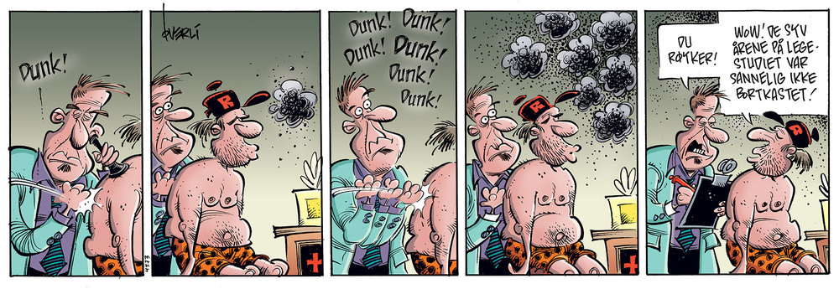
Trenger du hjelp?
Bruk informasjonskildenes/ basenes hjelpfunksjoner og veiledninger hvis du står fast!
Ta kontakt med biblioteket hvis du trenger hjelp! post@bmh.ntnu.no 73 59 53 00

